Slide 1

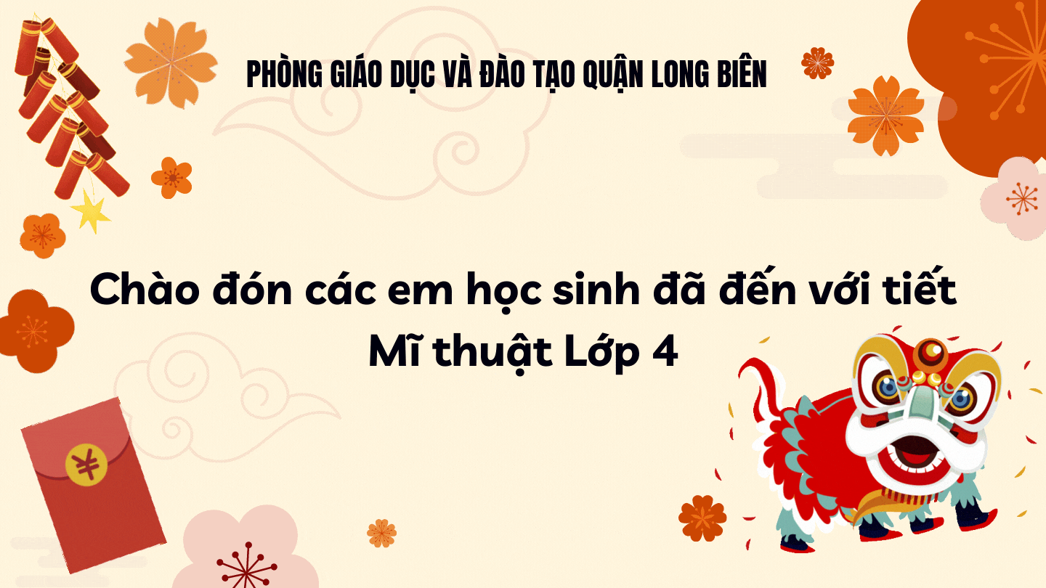













PHÒNG GIÁO DỤC VÀ ĐÀO TẠO QUẬN LONG BIÊN
Chào đón các em học sinh đã đến với tiết
Mĩ thuật Lớp 4

Slide 2



Khởi động
Mùa gì ấm áp mưa phùn nhẹ bay Khắp chốn cỏ cây đâm trồi nảy lộc?
Đáp án: Mùa xuân

Slide 3
NGÀY TẾT, LỄ HỘI VÀ MÙA XUÂN
Tiết 2: Xé dán tranh ngày Tết, lễ hội và mùa xuân

Slide 4




Chuẩn bị đồ dùng

Slide 5



Yêu cầu cần đạt
1. Biết và nêu được một số đặc điểm về ngày Tết, lễ hội và mùa xuân
2. Sáng tạo được sản phẩm mĩ thuật bằng cách vẽ, cắt dán theo nội dung chủ đề
3. Giới thiệu, nhận xét và nêu được cảm nhận về sản phẩm của mình với người thân.

Slide 6
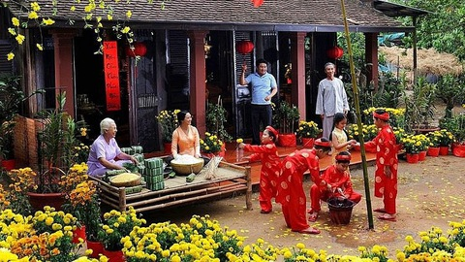
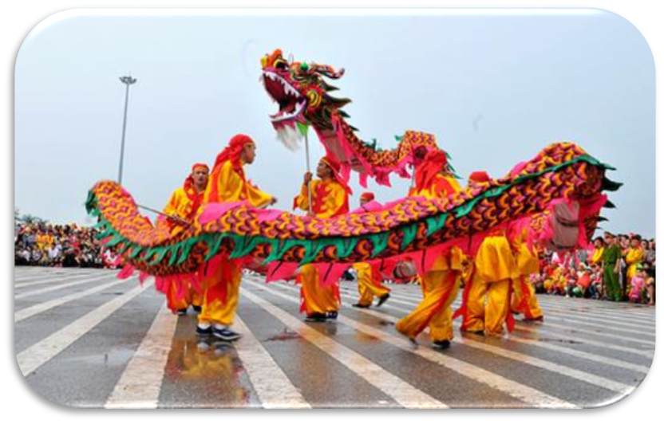

1.Khám phá
Em hãy kể tên những hoạt động nổi bật vào mùa xuân mà em biết ?

Slide 7
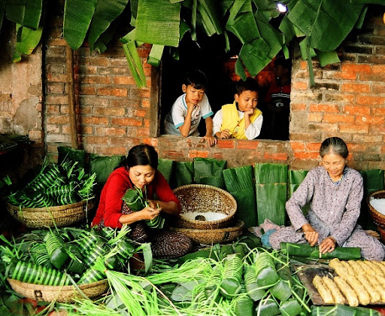

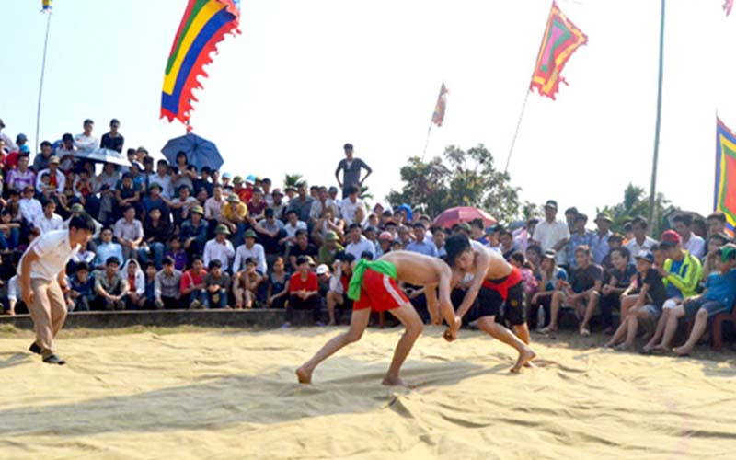
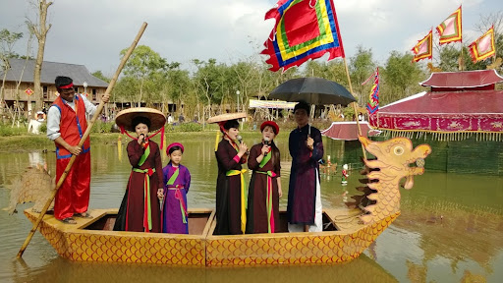
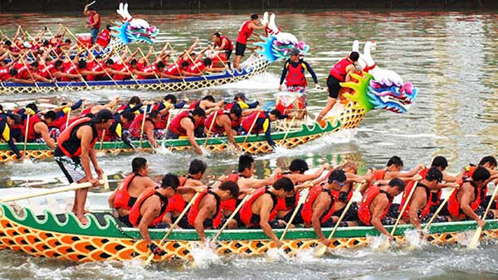
Mùa Xuân là thời điểm diễn ra Tết Nguyên Đán với rất nhiều lễ hội và hoạt động truyền thống như chèo thuyền, đấu vật, hát quan họ,...

Slide 8
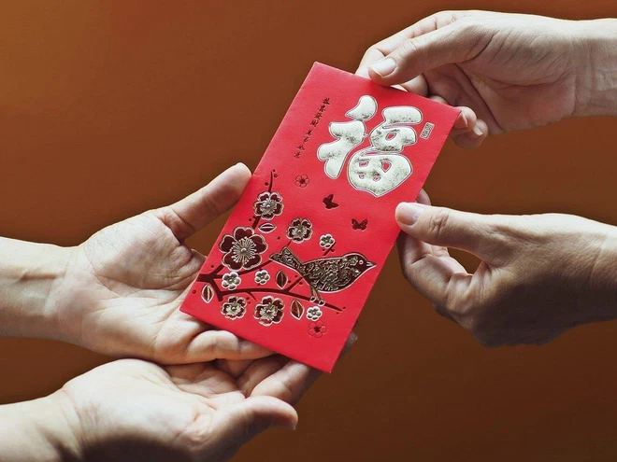
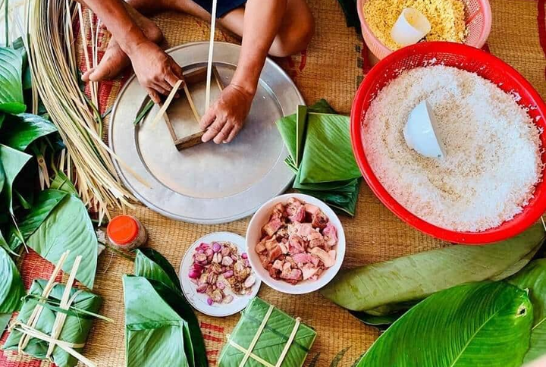
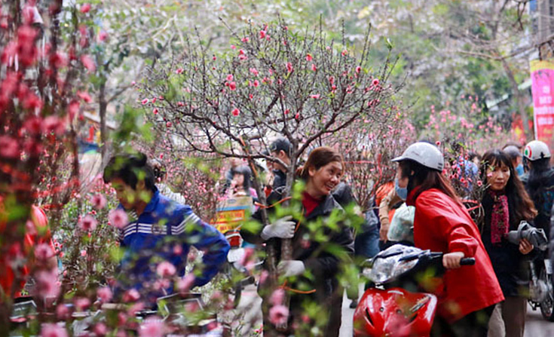
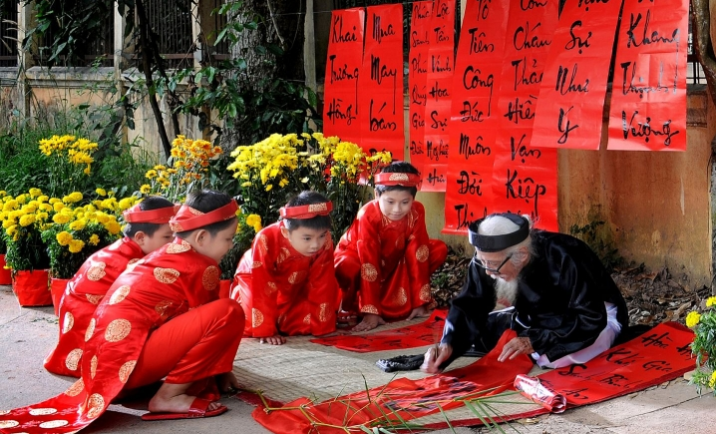
Một số hình ảnh ngày Tết cổ truyền dân tộc

Slide 9
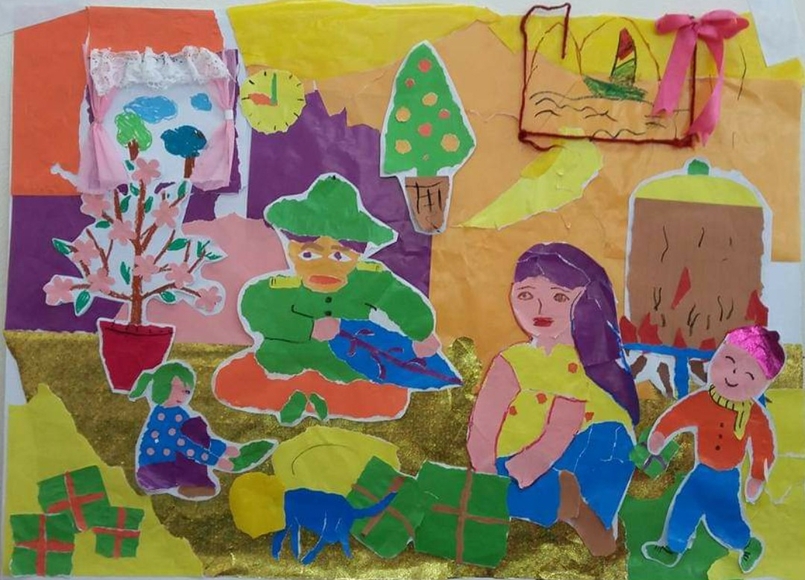
Quan sát tranh và nhận xét
- Bức tranh thể hiện những hoạt động nào ?
- Hình ảnh chính và hình ảnh phụ trong bức tranh là gì?
- Bức tranh được thực hiện bằng hình thức nào?

Slide 10
Ghi nhớ
- Có nhiều nội dung để thể hiện chủ đề “Ngày Tết, lễ hội và mùa xuân”.
- Thể hiện chủ đề “Ngày Tết, lễ hội và mùa xuân bằng hình thức cắt dán

Slide 11
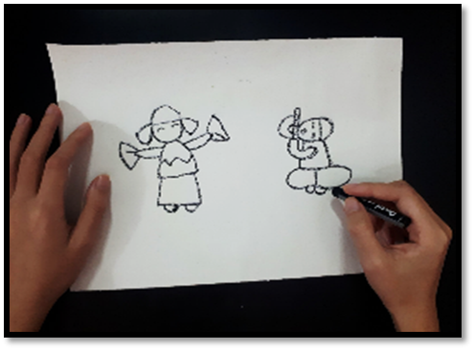
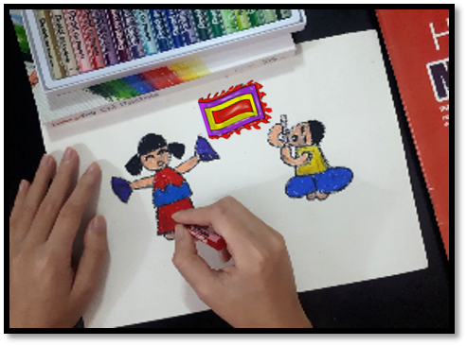
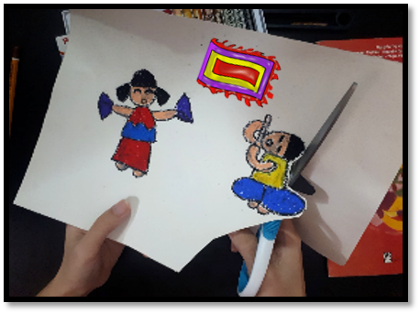

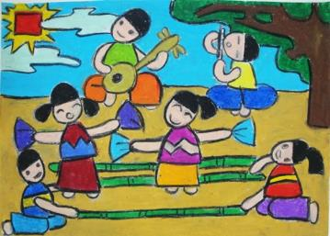
2.Kiến tạo kiến thức kĩ năng
Bước 1: Lựa chọn và tạo dáng người hoạt động phù hợp với chủ đề
Bước 2: Thêm chi tiết và tô màu cho nhân vật
Bước 3: Cắt/ Xé nhân vật
Bước 4: Sắp xếp nhân vật và dán trên giấy nền, tạo hình thêm các hình ảnh phụ phù hợp nội dung

Slide 12
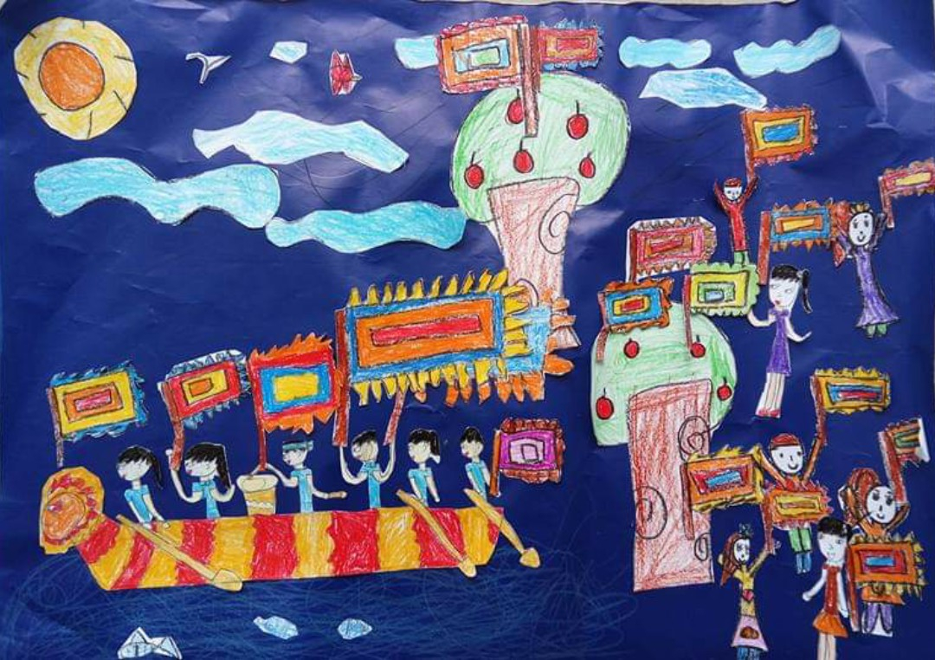
Bài tham khảo

Slide 13
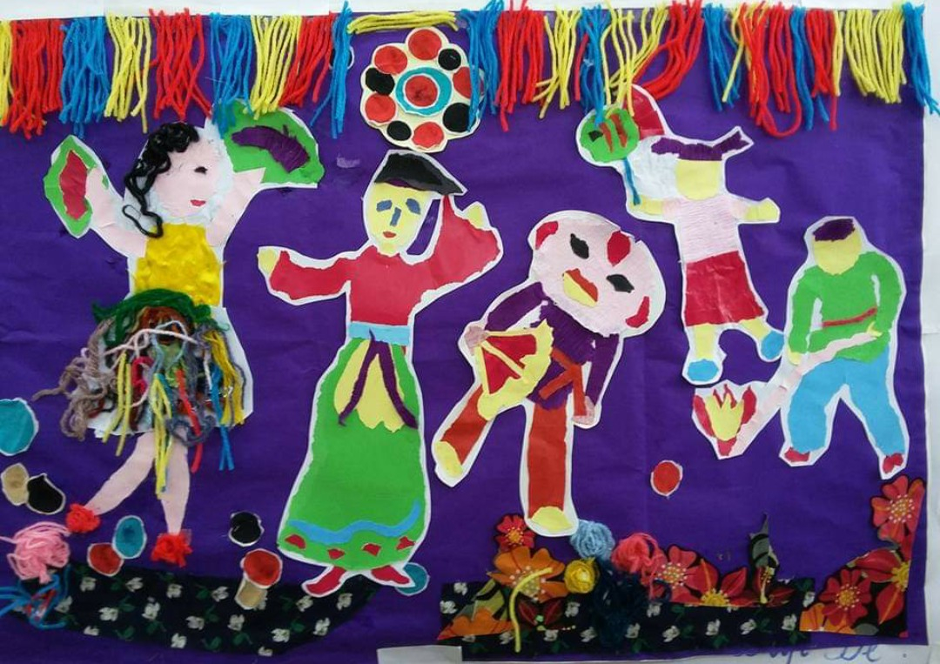
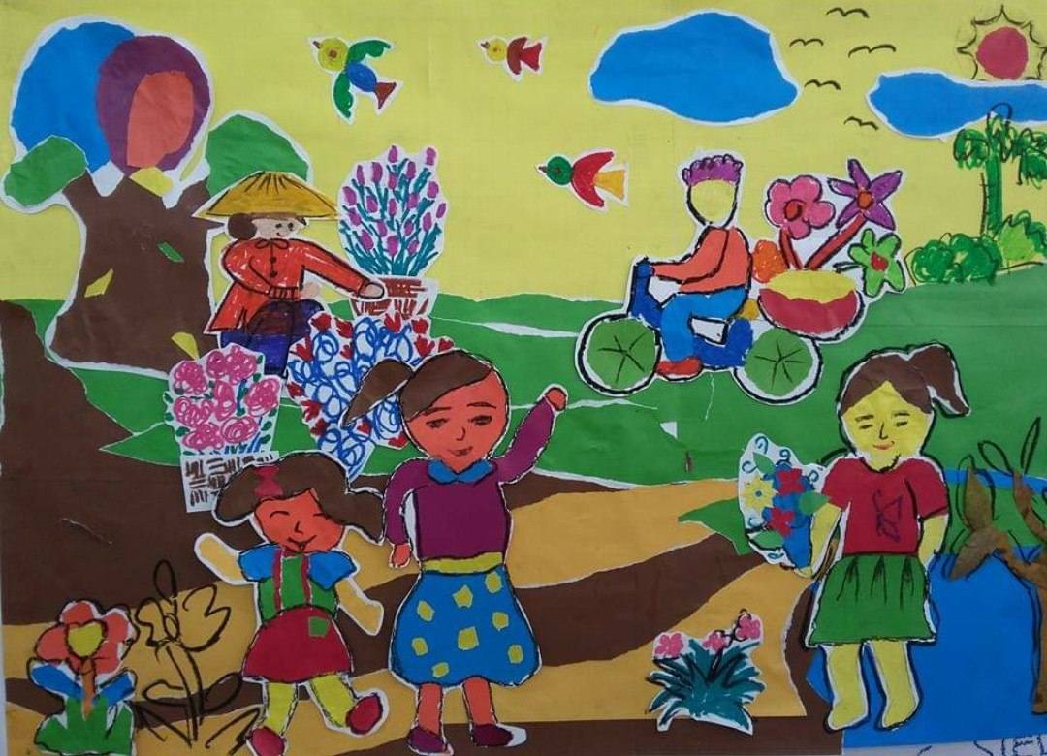
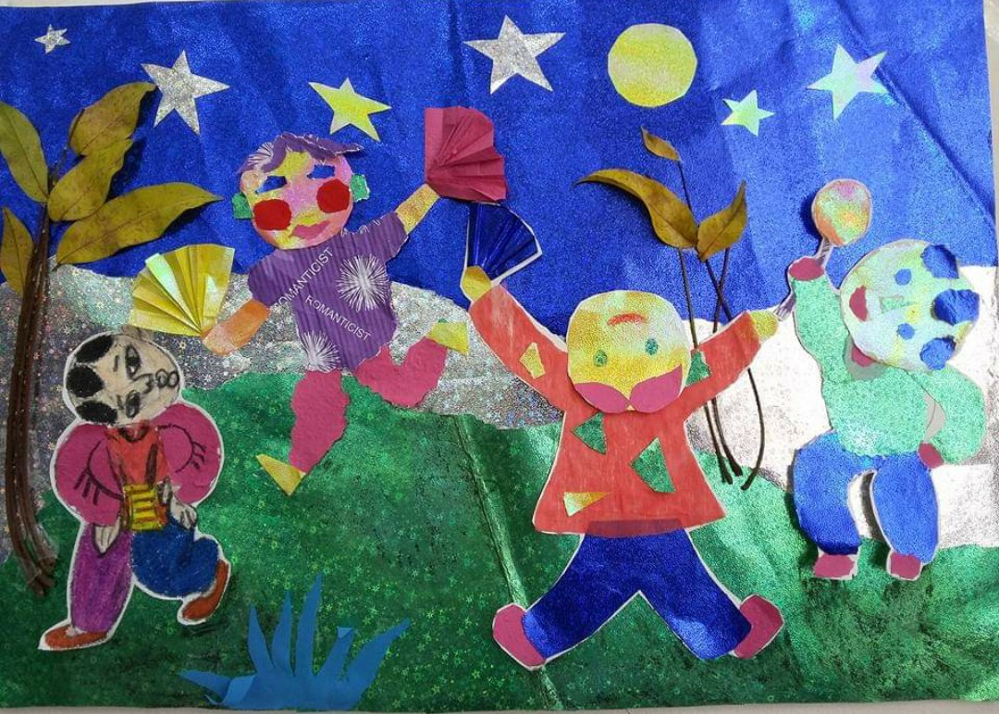

Slide 14
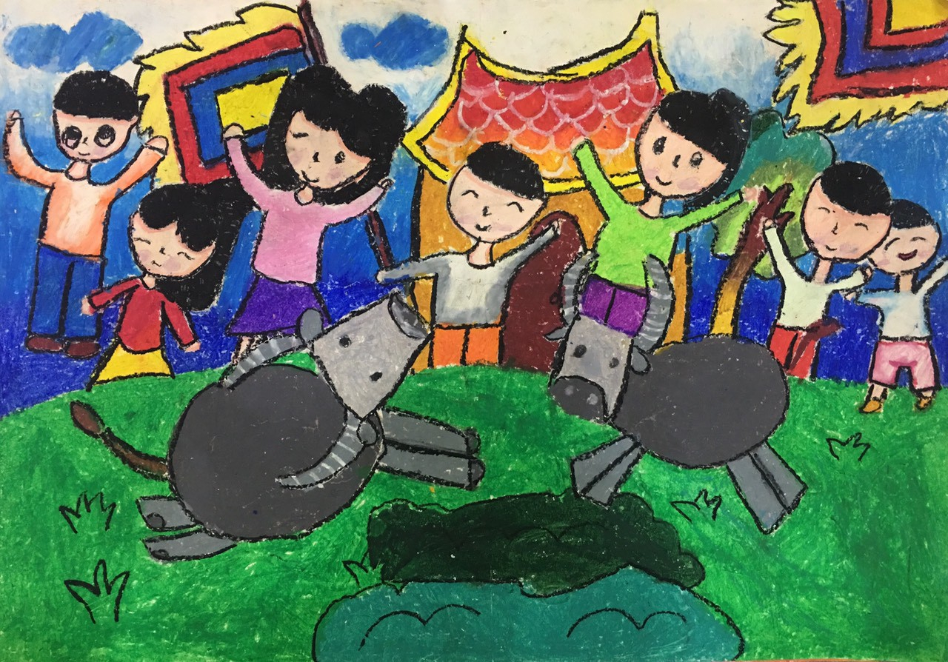
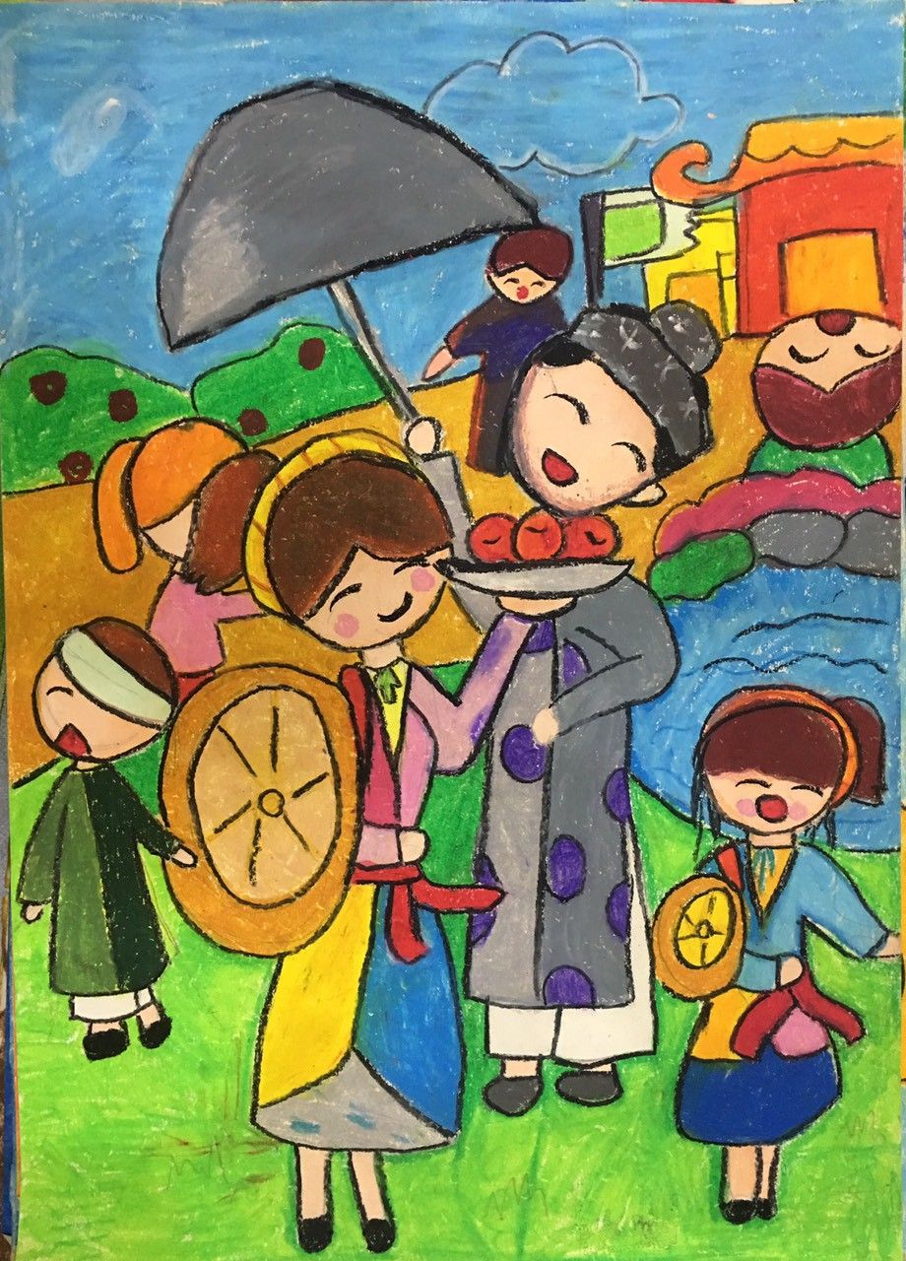
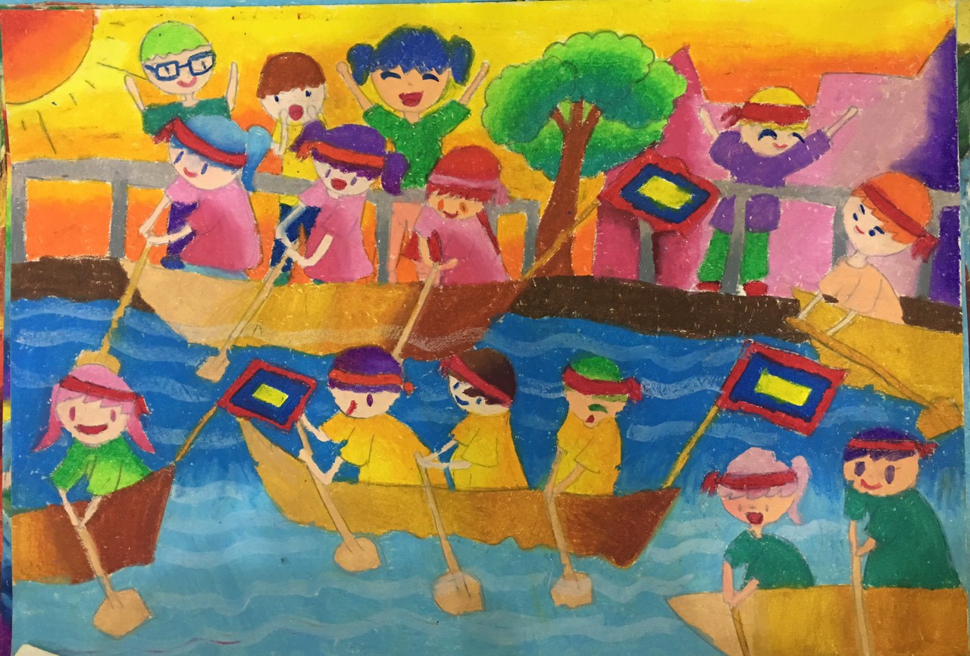

Slide 15


3. Luyện tập - sáng tạo
Vẽ, xé, cắt dán tranh "Ngày Tết, lễ hội và mùa xuân"

Slide 16
Hoàn thiện và chụp ảnh sản phẩm gửi cô
Dặn dò

Slide 17




Xin chào và hẹn gặp lại các em!

